Slide 1
МБОУ ДО«Дебёсский Центр творчества»
МБОУ «Тыловайская СОШ»
Отчет о мероприятиях в рамках празднования 100-летия государственности УР
Составитель отчета – Бегенеева Елена Рудольфовна, педагог дополнительного образования МБОУ ДО «Дебесский ЦТ», учитель изобразительного искусства МБОУ «Тыловайская СОШ»
12.11.2020 г.

Slide 2
Содержание
01
Исследовательские/проектные, творческие работы обучающихся - 3 слайда
02
Экскурсии, мероприятия, мастер-классы.
- 7 слайдов
03
Встречи с интересными людьми
- 1 слайд
04
Памятные события
- 5 слайдов
05
Конкурсы – 4 слайда
Публикации – 1 слайд

Slide 3
Исследовательские/ проектные, творческие
работы обучающихся
Вклад земского врача в развитие сельского медицины
Начало сенокоса (турнан потон) в обычаях и
традициях деревень Дебесского района
Юферева Елизавета, 11 класс
Корепанова Валентина, 8 класс
История музея
Письмо в кармане гимнастерки
Юферева Елизавета, 11 класс
Корепанова Валентина, 8 класс
Они сражались за родину. Мои прадеды…
Господин утюг
Юферева Елизавета, 11 класс
Корепанова Валентина, 8 класс

Slide 4
Исследовательские/ проектные, творческие
работы обучающихся
Подвиг курсантов-артиллеристов у стен
Брестской крепости
Мы с железным конем все поля обойдем…
Корепанова Валентина, 9 класс
Сташкова Софья, 7 класс
Дети и война
Сбываются детские мечты
Кардапольцева Дарья, 6 класс
Обатнина Алиса, 6 класс
Из племени юных строителей военно-стратегической железной дороги и заводчан оружейного цеха
Певец земли Удмуртской
Кардапольцева Дарья, 7 класс
Обатнина Алиса, 6 класс

Slide 5
Исследовательские/ проектные, творческие
работы обучающихся
Общешкольный проект - КНИГА ПАМЯТИ "ГЕРОЕВ
НАШИХ ИМЕНА". Глава 1
"Они вернулись с фронта домой"
КНИГА ПАМЯТИ "ГЕРОЕВ НАШИХ ИМЕНА". Глава 4
"ДЕТИ ВОЙНЫ"
Обучающиеся 1-11 кл.
Руководитель проекта: Бегенеева Е.Р.
Обучающиеся 1-11 классов
Руководитель проекта: Бегенеева Е.Р.
КНИГА ПАМЯТИ "ГЕРОЕВ НАШИХ ИМЕНА". Глава 2
"ОНИ НЕ ВЕРНУЛИСЬ ИЗ БОЯ"
Общешкольный проект «МОЯ УДМУРТИЯ»
Обучающиеся 1-11 классов. Руководитель проекта: Бегенеева Е.Р.
Обучающиеся 1-11 классов
Руководитель: Бегенеева Е.Р., Казакова Е.В.
КНИГА ПАМЯТИ "ГЕРОЕВ НАШИХ ИМЕНА". Глава 3
"ОНИ КОВАЛИ ПОБЕДУ В ТЫЛУ"
Любой труд в почете
Обучающиеся 1-11 классов.
Руководитель проекта: Бегенеева Е.Р.
Кардапольцева Дарья, 6 класс

Slide 6
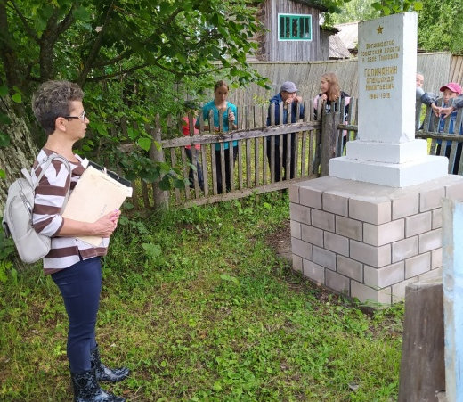
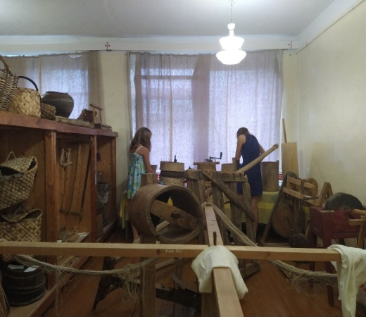
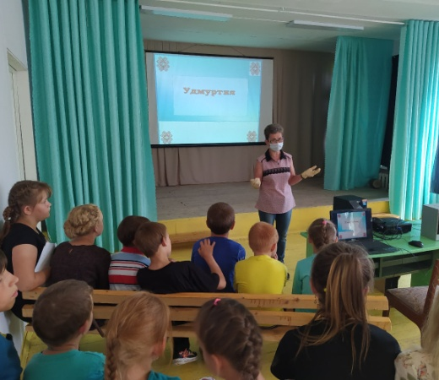
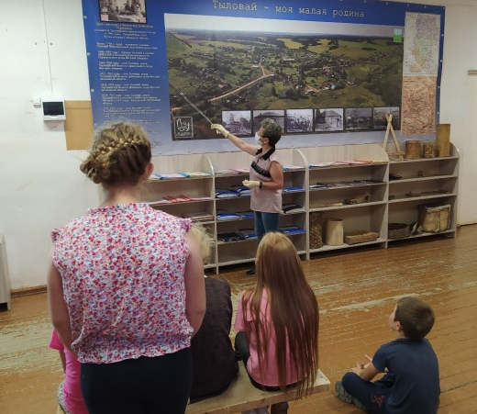
Экскурсии, мероприятия, мастер-классы
Пришкольный лагерь «Солнышко»
Экскурсия
«Исторические
памятники села»
Мероприятие
"Моя Удмуртия"
Музейная работа
Экскурсия в музее «История
малой родины»
22.07.20
Июль 2020
24.07.20
27.07.20

Slide 7
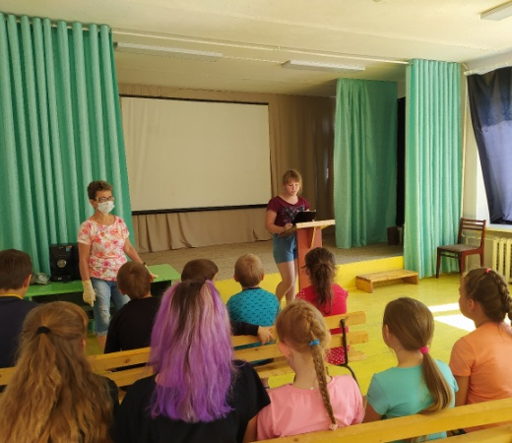
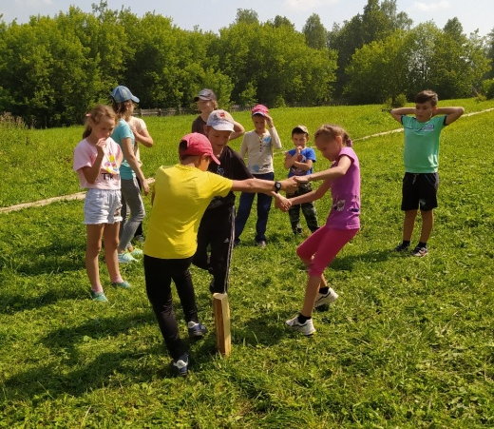
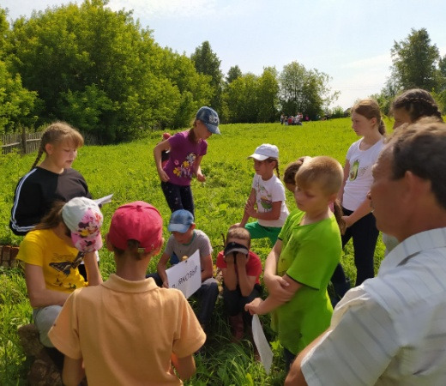
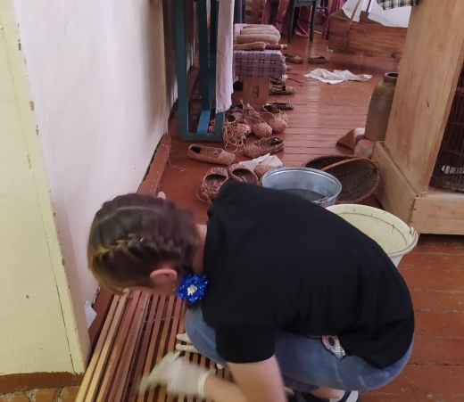
Экскурсии, мероприятия, мастер-классы
Пришкольный лагерь «Солнышко»
Игра по станциям
"Живи деревня»
История малой
родины
Игры наших бабушек
Работа в музее
30.07.20
31.07.20
28.07.20
28.07.20

Slide 8
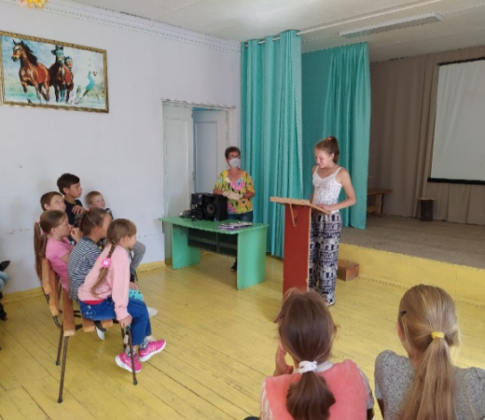
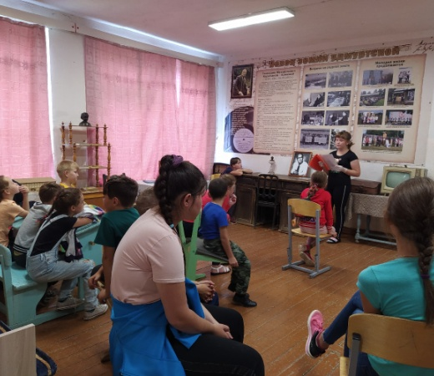
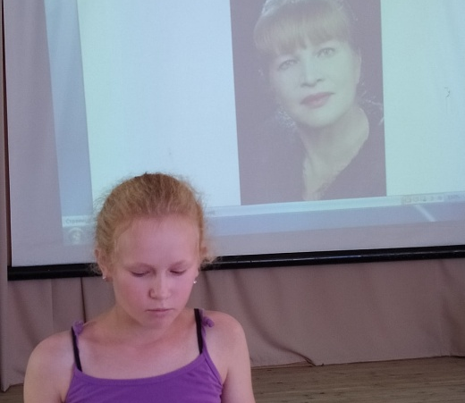
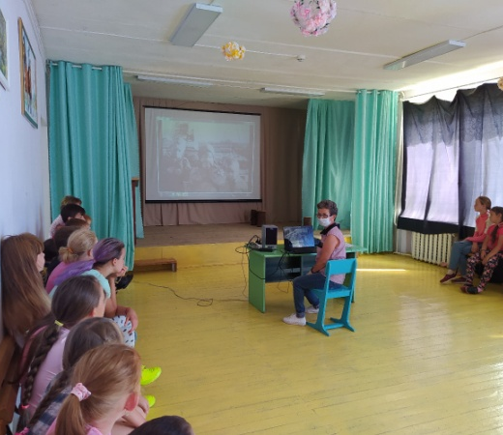
Экскурсии, мероприятия, мастер-классы
Пришкольный лагерь «Солнышко»
Наши земляки- наша гордость
Я горжусь своей
малой родиной
Наши земляки
Наши земляки.
Героев наших
имена
06.08.20
07.08.20
03.08.20
04.08.20

Slide 9
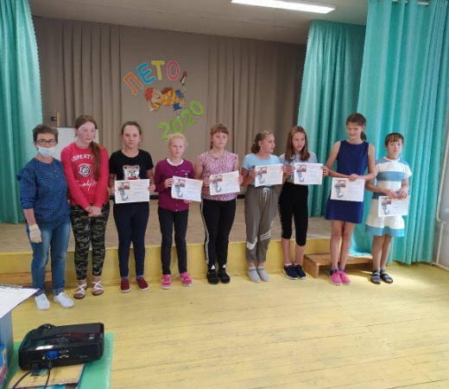
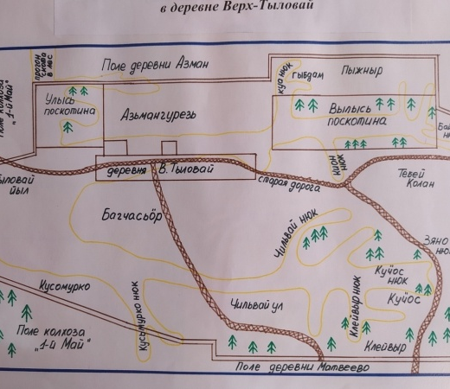
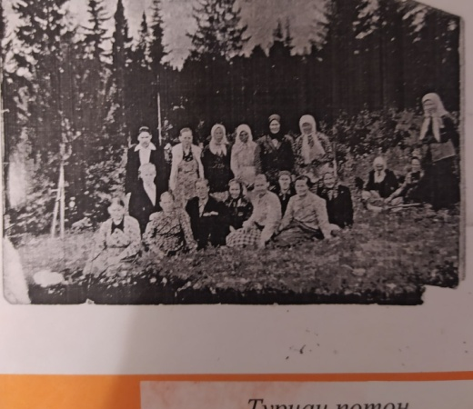
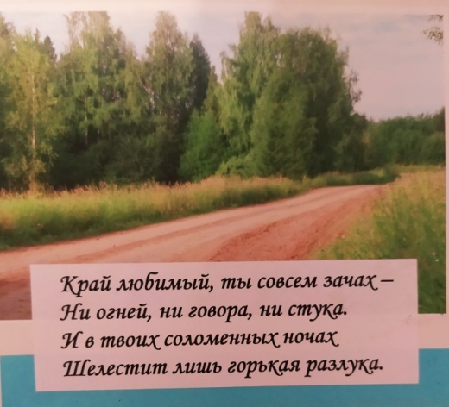
Экскурсии, мероприятия, мастер-классы
Пришкольный лагерь «Солнышко»
Я горжусь своей малой родиной
Деревня Яковыр.
Деревня Азман
Я горжусь своей
малой родиной
Я горжусь своей малой родиной
Деревня Верхний
Тыловай (Герзам).
Деревня Матвеево
Я горжусь своей малой родиной
Деревня Орлы.
Деревня Ярмачгурт
10.08.20

Slide 10

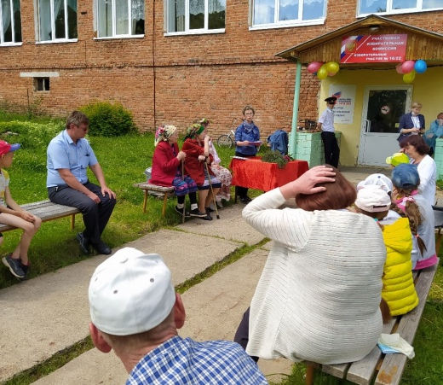
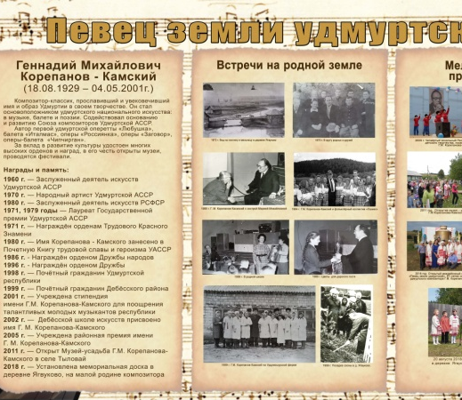
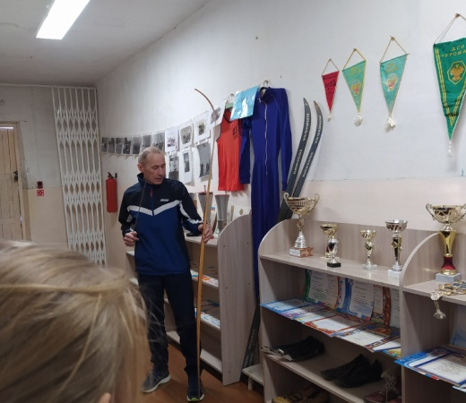
Экскурсии, мероприятия, мастер-классы
Для детей и жителей села
Памятная дата — День
ветеранов боевых
действий
Спортивная жизнь
села - экскурсия
Видео экскурсия
«Государева дорога»
01.07.20
Мастер-класс для детей
Виртуальная
экскурсия
29.08.20
16.05.20
История Сибирского
тракта
12.11.20
Памяти Г.М. Корепанова-Камского
Встреча с Осотовым В.В.- спортсменом, учителем физкультуры

Slide 11
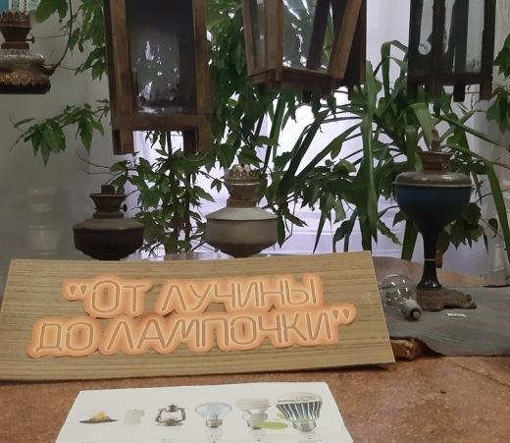
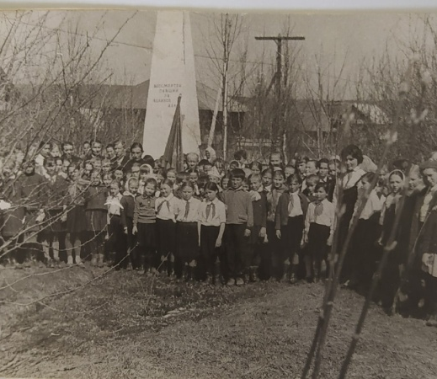
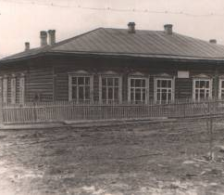
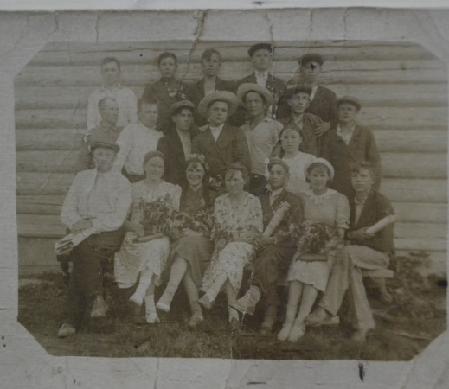
Экскурсии, мероприятия, мастер-классы
Моя малая родина
Экскурсия
«От лучины до лампочки»
Мастер-класс
Красно – белая трагедия.
По следам Особой Вятской Дивизии
История Тыловайской школы
История
Тыловайской школы
Из школы – на поле битвы

Slide 12
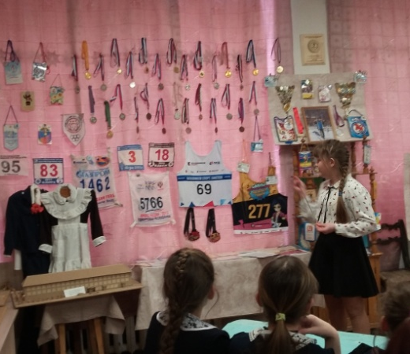
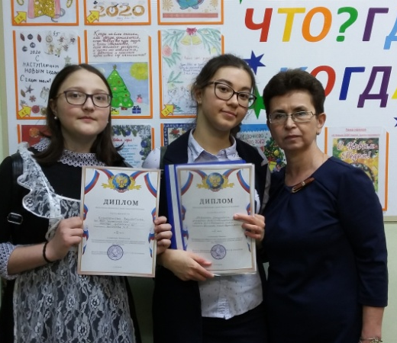
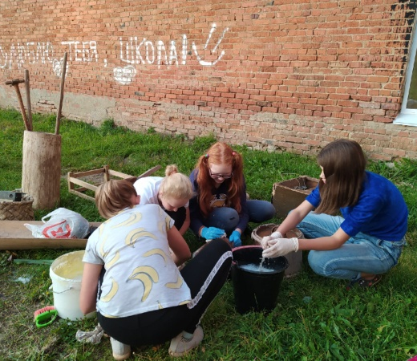
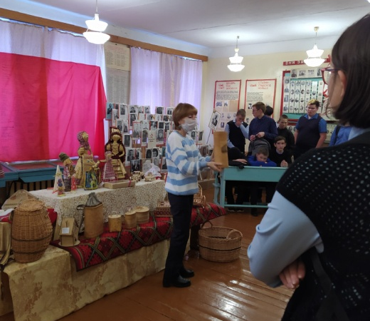
Экскурсии, мероприятия, мастер-классы
Увлекательный мир музея
Формы работы
Это о нас!
Наши достижения
Мастера
Дома
ремесел
Экскурсия, мастер-класс
Музееведы

Slide 13
Встречи
Дети войны.
Кропотин И.Г, Яковлева К.Д.
Жительница деревни Урдумошур
01
04
Всероссийские акции "Поем двором" и "Песни Победы".
Встреча с Козловой Людмилой Вениаминовной.
Дети войны
Юферева Алевтина Кирилловна
Работа с информантами для исследовательской работы «Начало сенокоса…» Встречи с
Юферевой А.К., Россовой Е.С., Коробовой З.И.
02
05
03
Дети войны
06
Вечер памяти
«Аняшурский самородок» посвященный Заслуженному
артисту УР Евгению Андрееву,
выпускнику Тыловайской школы
Яковлева Крестина Дмитриевна

Slide 14
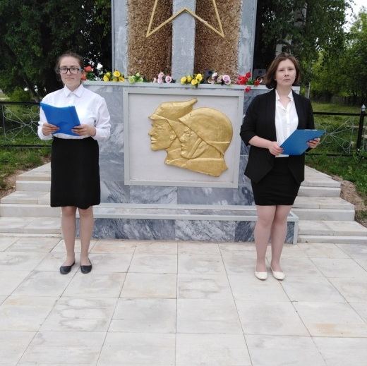

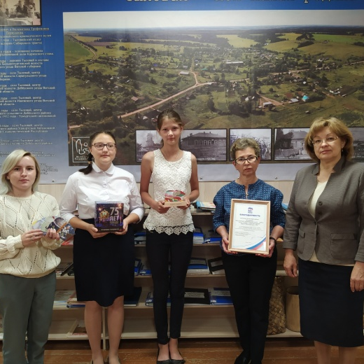
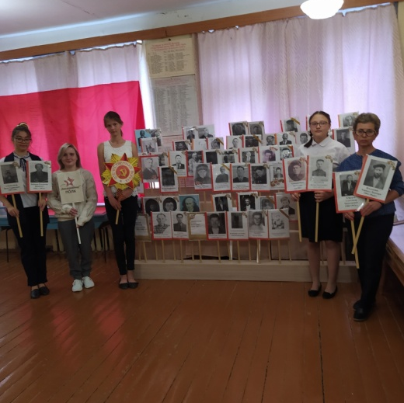
Памятные события
День памяти и скорби
22.06.2020г.
Двадцать второе июня 1941 года - одна из самых печальных дат в нашей истории, начало Великой Отечественной войны.

Slide 15
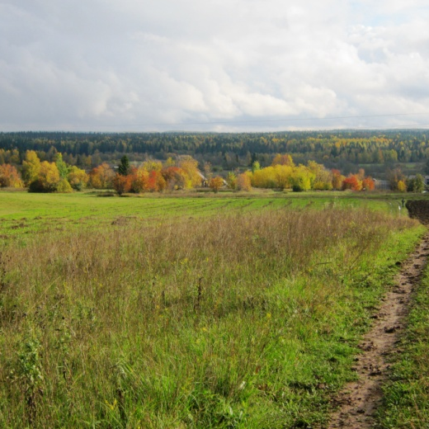
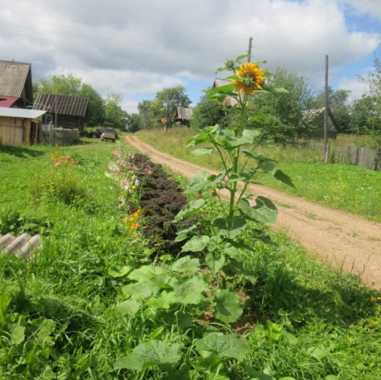
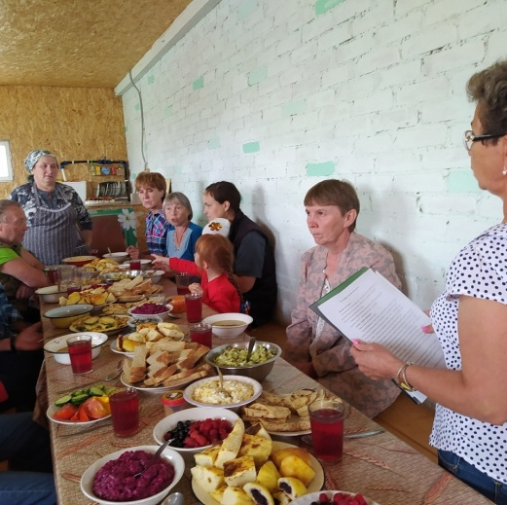
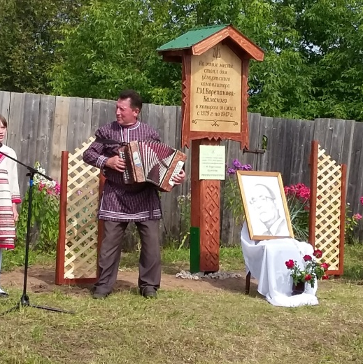
Памятные события
Праздник деревни
Ягвуково
ЯГВУКОВО- малая родина, выдающихся и талантливых деятелей культуры Г.М. Корепанова-Камского и Юрия Яковлева.
02.08.20г.

Slide 16
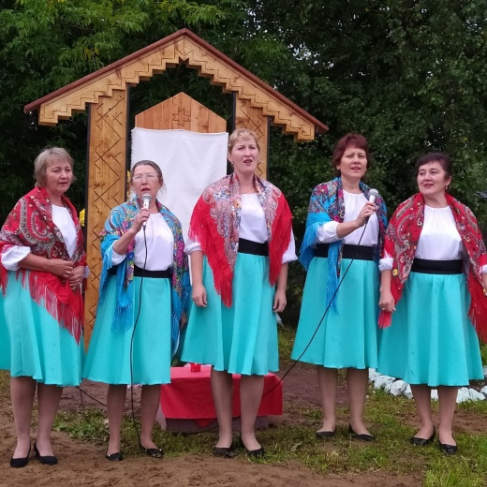
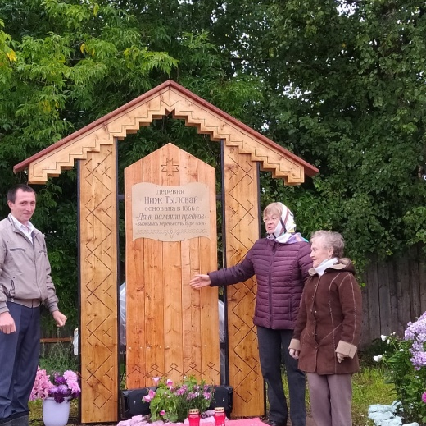
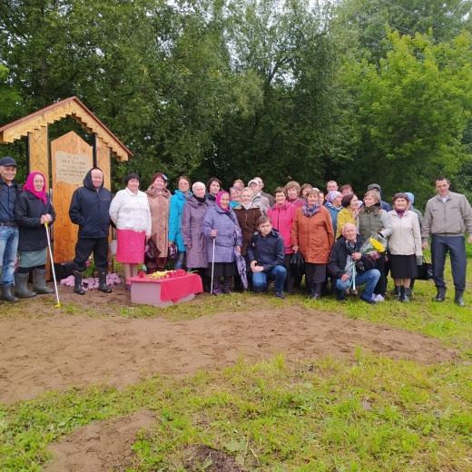
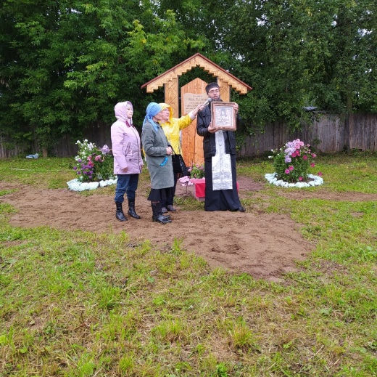
Памятные события
Дань памяти предков
Торжественная часть мероприятия, посвящена открытию мемориальной доски основателям деревни Нижний Тыловай.
15.08.20г
100 человек

Slide 17
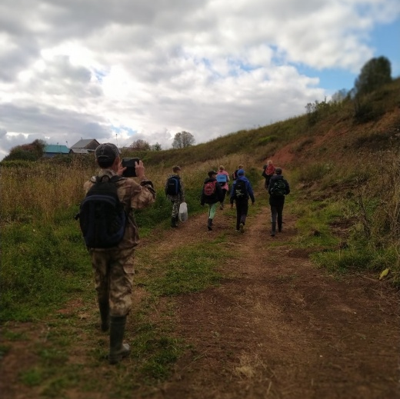
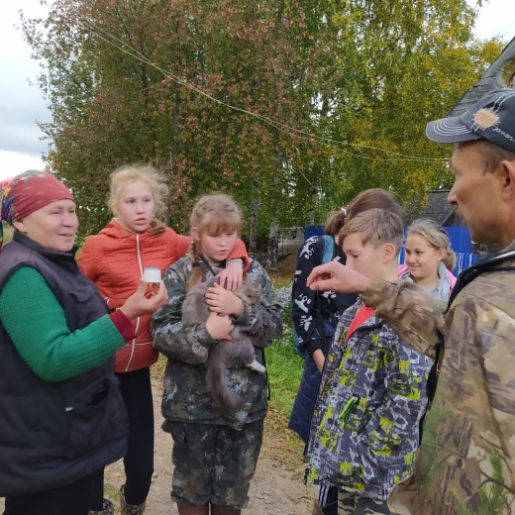
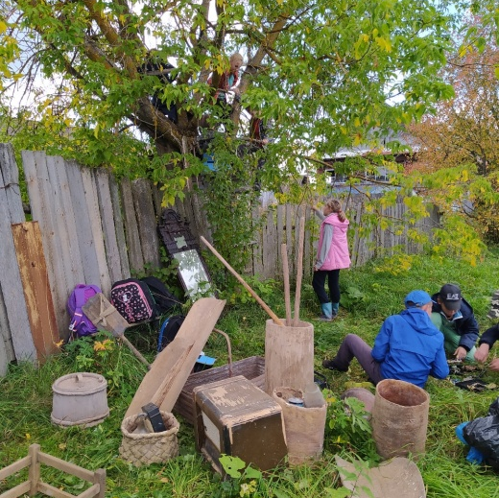
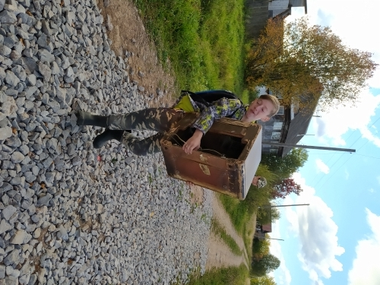
Памятные события
Поход - экспедиция
Поход по родному краю.
11.09.20
Экспедиционная часть: встречи с жителями деревни, сбор информации и экспонатов.

Slide 18

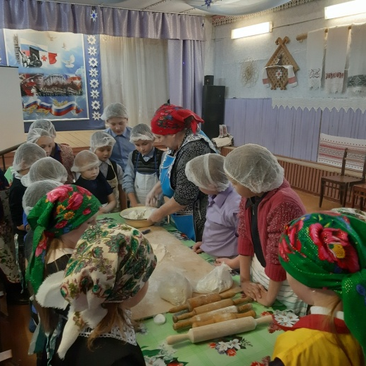

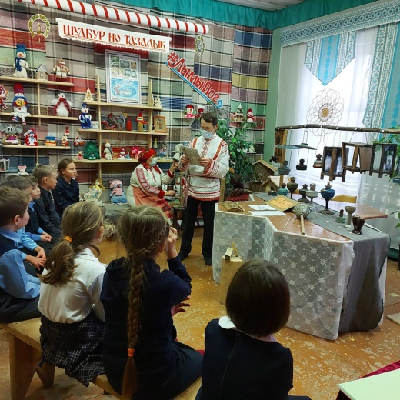
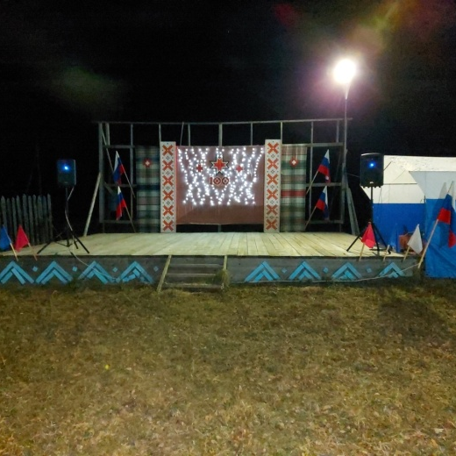
Памятные события
Праздничное поздравление
4.11.20
Поздравление организаций МО»Тыловайское» со 100-летним юбилеем Удмуртской Республики.

Slide 19
Конкурсы
Региональный конкурс исследовательских, методических и творческих работ
"МОЯ РЕСПУБЛИКА"
5 дипломов 2 степени
Республиканские краеведческие чтения юных краеведов - туристов Республиканского туристско-краеведческого движения "Моя Удмуртия".
Грамоты за 2и3 места
Всероссийский творческий фестиваль-конкурс "Русский лад-2020", Олимпиада юных мастеров пера " Я -журналист -2020".
4 лауреата, 1 дипломант
Всероссийский «И помнит мир Спасенный», Республиканский «Помни! Мир спас советский солдат!». конкурсы Победа 1945 года в рисунках
школьников Удмуртии.
Диплом
2 2 Всероссийская Олимпиада
по школьному краеведению
Дипломант 2 конкурсов

Slide 20
Конкурсы
МЕЖРЕГИОНАЛЬНАЯ ЦЕРКОВНО-ИСТОРИЧЕСКАЯ КОНФЕРЕНЦИЯ «ОСТРОВИДОВСКИЕ ЧТЕНИЯ», региональный этап Международных Рождественских образовательных чтений, посвященных теме: «Великая Победа: наследие и наследники».
2 участника
23 Республиканская олимпиада по школьному краеведению
Финалист олимпиады
Всероссийский конкурс «Моя семья в годы Великой Отечественной войны 1941-1945гг».
Сертификат
Республиканский конкурс исследовательских работ «Родина моя_Удмуртия»
Диплом
Районная краеведческая
конференция «Людей
неинтересных в мире нет»
3 место
Районная олимпиада по
краеведению «Моя малая родина-
Дебесский район»
1 место-2
2 место-2

Slide 21
Конкурсы
Районный конкурс
Районный конкурс
«Подарок ветерану»
грамоты
"Традиции. обычаи и обряды моего народа" . На конкурс представлен
обряд «Турнан потон». 2 место
Районные конкурсы
"Виртуальный музей" и
"Музей в чемодане«
1 место-2
2 место-1
1 место -1
Районный конкурс,
посвященный100- летию
государственности Удмуртской Республики.
2 место-2
3 место-2
Районные Рождественские чтения,
посвященные 75-летию Победы в
Великой Отечественной войне "Великая Победа: наследие и наследники".
2 место

Slide 22
Конкурсы педагога
Всероссийский творческий фестиваль-конкурс "Русский лад-2020", Олимпиада юных мастеров пера " Я -журналист -2020".
Благодарность
2 Всероссийский конкурс краеведов, работающих с молодежью
Сертификат
Всероссийский конкурс
Партии "Единая Россия"
"Лучший школьный музей/
комната/уголок памяти
Великой Отечественной войны" в Удмуртской Республике. Благодарность
Региональный конкурс исследовательских, методических и творческих работ "МОЯ РЕСПУБЛИКА«
2 место. Методическая разработка
Районный фотоконкурс «Старые дороги - новые маршруты» 2, 3 место

Slide 23
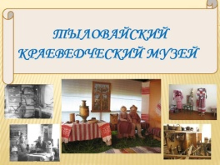
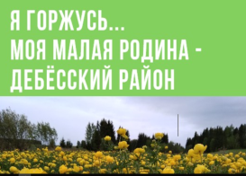

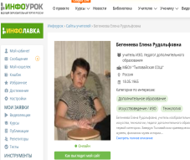
Публикации в СМИ
Исследовательские, творческие работы, проекты, методические разработки
ЭЛЕКТРОННЫЙ СБОРНИК
" Я ГОРЖУСЬ..."
В него вошли материалы районной краеведческой олимпиады «Моя малая родина – Дебёсский район». 4 работы наших обучающихся
Сообщество «Мир музея»,
личная страничка педагога
.
A
«Людей неинтересных
в мире нет»
Материалы краеведческой конференции о жителях Дебесского района. В этом сборнике опубликовано 8 работ наших обучающихся
D
Образовательный портал
«Инфоурок»

Slide 24
Спасибо за внимание

